Slide 1
Тест по окружающему миру
«Какие бывают растения»
2 класс
Составила:
учитель начальных классов
Стахнева Наталья Анатольевна

Slide 2
Тест: «Какие бывают растения»
Весь растительный мир делится на:
1 группу растений
2 группы растений
3 группы растений

Slide 3
Растения часть:
Живой природы
Неживой природы

Slide 4
Самые маленькие растения. У них нежные тонкие стебли. Живут недолго.
Кустарники
Травы
Деревья

Slide 5
О какой группе растений идёт речь: это самые большие растения. Они живут долго. У них есть ствол.
Травы
Деревья
Кустарники

Slide 6
О какой группе растений идёт речь: у них вместо ствола несколько стеблей.
Деревья
Кустарники
Травы

Slide 7
Какое из растений является травянистым?
Малина
Ежевика
Клубника

Slide 8
Какое из этих растений является кустарником?
Какое из этих растений является кустарником?
Крыжовник
Тополь
Ромашка

Slide 9
Какое из этих растений является деревом?
Роза
Сирень
Липа

Slide 10
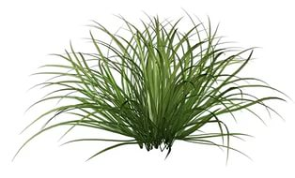
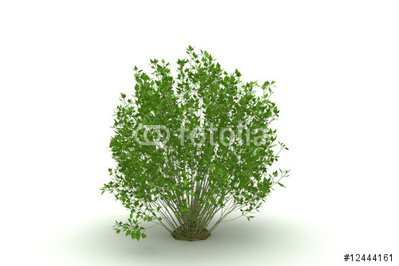
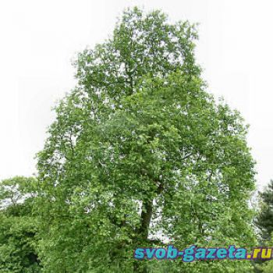
Каким растениям в лесу требуется больше всего света?
травы кустарники деревья

Slide 11
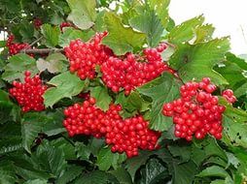
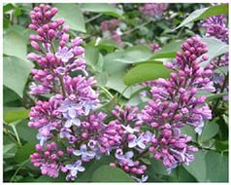
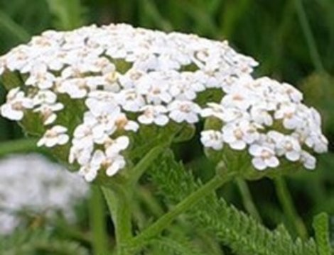
Какое растение лишнее?
калина сирень тысячелистник

Slide 12
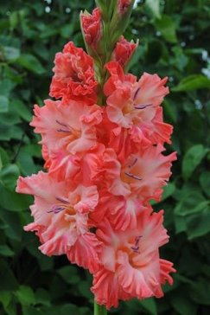
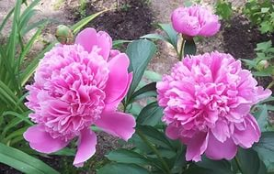
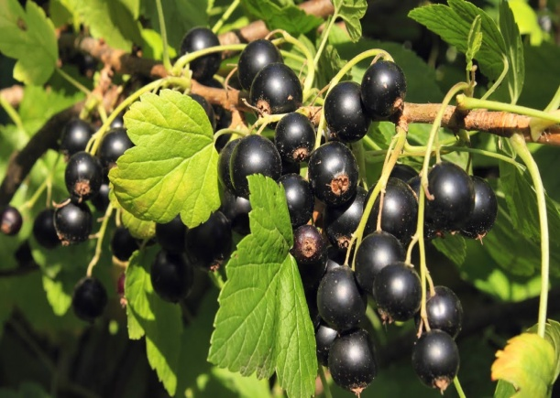
Какое растение лишнее?
пион смородина гладиолус

Slide 13
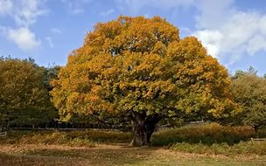
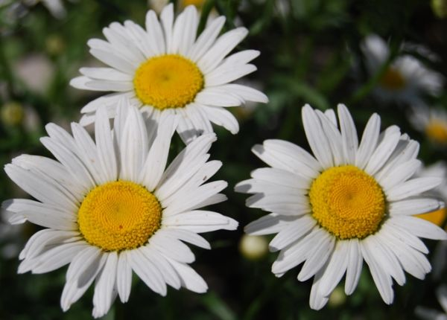
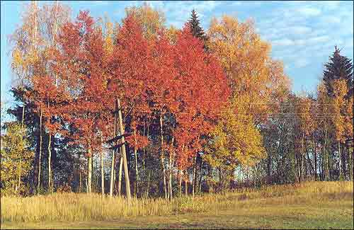
Какое растение лишнее?
дуб ромашка осина

Slide 14
С каким высказыванием ты согласишься?
С каким высказыванием ты согласишься?
1. Надо сажать растения и ухаживать за ними.
2. Надо собирать букеты полевых цветов.
3. Надо сжигать в лесу сухие растения.

Slide 15
Детям надо было перечислить этажи (ярусы) леса, начиная с самого нижнего. Проверь их работы.
Коля расположил ярусы так: деревья, кустарники, травы.
Лена расположила ярусы так: травы, кустарники, деревья.
Серёжа расположил ярусы так: кустарники, травы, деревья.

Slide 16
: http://pedsovet.su/ Автор шаблона: Андронова Анна Петровна, учитель технологии МОУ СОШ №2 г. Волжский Волгоградской обл.

